Slide 1
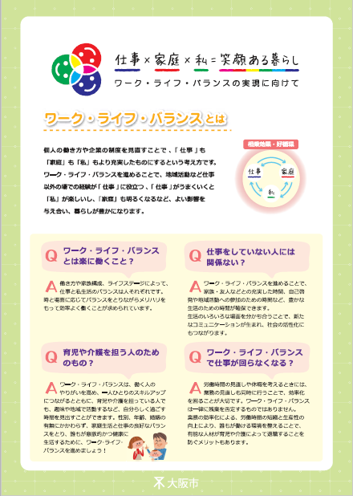
大阪女性きらめき応援会議 2020年度の取組（報告）
1 「ノー残業デー、ワーク・ライフ・バランス推進月間」の取組
行政（大阪労働局・大阪府・大阪市等）、経済団体、労働団体、金融機関等で構成する「大阪働き方改革推進会議」による、11月の「ノー残業デー、ワーク・ライフ・バランス推進月間」に合わせ、「ノー残業デー」の実施などによる時間外労働の削減や、年次有給休暇の取得促進などを呼びかけ、大阪地域におけるワーク・ライフ・バランスの実現に向けた気運の醸成を図った。 大阪女性きらめき応援会議構成団体が期間中に開催するワーク・ライフ・バランス関連イベント(これからの新たな働き方を考える企業向けセミナー)や家族で参加可能なイベント等の情報、ワーク・ライフ・バランスの意義や重要性に関する啓発を大阪市ホームページ等で発信。 大阪女性きらめき応援会議構成団体、クレオ大阪、図書館、区役所等における啓発チラシの配架。 大阪女性きらめき応援会議構成団体による機関紙への啓発記事掲載 大阪市の男女共同参画情報誌「クレオ」への記事掲載
2 メールによる情報共有
新型コロナウイルス感染症拡大防止の観点から会議の開催は行わず、メールによる情報共有を実施 （共有情報） 各構成団体における女性活躍推進に関する取組 「新たな男女共同参画基本計画～第３次大阪市男女きらめき計画～」の策定状況 大阪市女性活躍リーディングカンパニー認証基準等の見直しについて ほか
啓発チラシ
「ワーク・ライフ・バランスの実現に向けて」
大阪女性きらめき応援会議 構成団体
大阪労働局、公益社団法人 関西経済連合会、大阪商工会議所、大阪市女性起業家情報交流協会、公益財団法人 21世紀職業財団関西事務所、日本労働組合総連合会大阪府連合会、公立大学法人 大阪、大阪市地域女性団体協議会、大阪市PTA協議会、特定非営利活動法人 大阪ＮＰＯセンター、一般財団法人 大阪市男女共同参画のまち創生協会、大阪市

